Slide 2
9.2.4 总体离散程度的估计

Slide 3
1.结合实例,能用样本估计总体的离散程度参数(标准差、方差、极差).
2.会求样本数据的方差、标准差、极差.
3.理解离散程度参数的统计含义.
4.提升数据分析、数学建模和数学运算素养.
课标定位
素养阐释

Slide 4
自主预习·新知导学
合作探究·释疑解惑
易 错 辨 析
随 堂 练 习

Slide 5
自主预习·新知导学

Slide 6
极差、方差、标准差
1.甲、乙两名射击运动员在一次射击测试中各射靶10次,每次命中的环数如下:
甲 7 8 7 9 5 4 9 10 7 4
乙 9 5 7 8 7 6 8 6 7 7

Slide 7
(2)甲、乙两名射击运动员命中环数的中位数分别是多少?能否由中位数判断两人的射击水平?
提示:中位数都是7.由于中位数相等,故无法判断.
(3)甲、乙两名射击运动员命中环数的众数分别是多少?能否由众数判断两人的射击水平?
提示:众数都是7.由于众数相等,故无法判断.
(4)观察上述两组数据,你认为哪名运动员的射击水平更稳定?
提示:从数据分布来看,甲命中的环数较分散,乙命中的环数较集中,故乙的射击水平更稳定.

Slide 8
2.(1)极差
①定义:一组数据中最大值与最小值的差.
②特征:用极差是一种简单的度量数据离散程度的方法,极差在一定程度上刻画了数据的离散程度.但因为极差只使用了数据中最大、最小两个值的信息,对其他数据的取值情况没有涉及,所以极差所含的信息量很少.

Slide 11
④特征:标准差刻画了数据的离散程度或波动幅度,标准差越大,数据的离散程度越大;标准差越小,数据的离散程度越小.在刻画数据的分散程度上,方差和标准差是一样的.但在解决实际问题中,一般多采用标准差.

Slide 12
3.(1)甲、乙两名同学都参加了由学校举办的7场篮球比赛,平均得分均为16分,标准差分别为5.09和3.72,则甲、乙两名同学在这次篮球比赛中,发挥得更稳定的是( )
A.甲 B.乙
C.甲、乙相同 D.不能确定
(2)某学员在一次射击测试中射靶6次,命中环数为:9,5,8,4,6,10,则命中环数的极差为 ;命中环数的方差为 .

Slide 13
解析:(1)方差或标准差越小,数据的离散程度越小,表明发挥得越稳定.
因为5.09>3.72,所以选B.
(2)由极差的定义,知极差为10-4=6.由平均数、方差的计算公式,知平均数为

Slide 14
【思考辨析】
判断下列说法是否正确,正确的在后面的括号内画“√”,错误的画“×”.
(1)极差对一组数据中的极端值非常敏感.( √ )
(2)方差与原始数据的单位一致.( × )
(3)标准差、方差越小,数据的离散程度越大,即数据离平均数波动的幅度越大.( × )
(4)平均数和标准差一起能反映数据取值的更多信息.( √ )

Slide 15
合作探究·释疑解惑
探究一
探究二
探究三

Slide 16
探究一 标准差与方差的应用
【例1】 甲、乙两机床同时加工直径为100 cm的零件,为检验质量,从中随机抽取6件测量直径数据如下:
甲 99 100 98 100 100 103
乙 99 100 102 99 100 100
(1)分别计算两组数据的极差、平均数及方差;
(2)根据计算结果说明哪台机床加工零件的质量更稳定.
分析:(1)利用极差、平均数和方差的计算公式求解.
(2)先比较平均数的大小,再比较方差的大小.

Slide 18

在实际问题中,仅靠平均数不能完全反映问题,还要研究其偏离平均数的程度(即方差或标准差):方差大说明取值离散程度大,方差小说明取值离散程度小或者取值集中、稳定.

Slide 19
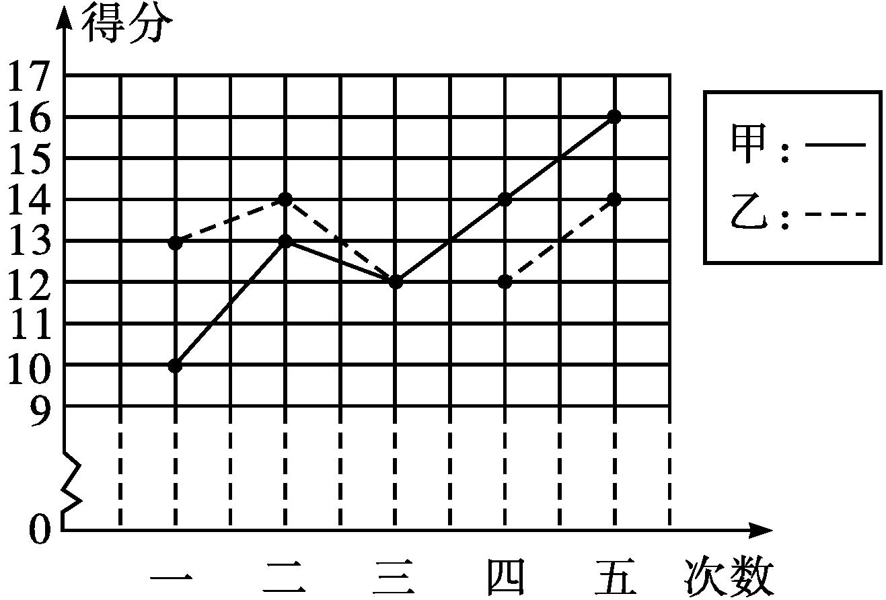
【变式训练1】 甲、乙两人参加某体育项目训练,近期的五次测试成绩得分情况如图所示.
(1)分别求出两人得分的平均数与方差;
(2)根据图形和(1)中计算结果,对两人的训练成绩作出评价.

Slide 22
探究二 用平均数和标准差分析数据
【例2】 某校代表队20名同学在一次英语听力比赛中的成绩(单位:分)分别为56,68,68,64,65,70,72,73,71,71,76,76,77,80,86,88,89,80,82,88.

Slide 25

本例条件不变,求有多少名同学的成绩在以平均数为中心、2倍标准差的范围内.

Slide 27
【变式训练2】 某农场计划种植某种新品种作物,为此对这种作物进行田间试验.先选取一大块地,再把这一大块地分成50小块地种植新品种作物,试验结束后随机抽取了10小块地的每公顷产量(单位:kg/hm²):403,397,390,408,404,388,400, 412,406,392.求:
(1)10小块地的每公顷产量的平均数和方差;
(2)能否说明这50小块地的每公顷产量都在以平均数为中心、2倍标准差的范围内?

Slide 28
解:(1)10小块地的每公顷产量的平均数和方差分别为
这10小块地的每公顷产量都在以平均数为中心、2倍标准差的范围内.但抽样具有随机性,不能说明这50小块地的每公顷产量也都在以平均数为中心、2倍标准差的范围内.

Slide 29
探究三 求总体平均数和总体方差、标准差
【例3】 某中学为研究该校男女学生在每月生活费(单位:元)支出上的差异,在高一年级400名学生(其中男生220人,女生180人)中采用比例分配的分层抽样方法随机抽取了22名男生与18名女生,统计他们每月生活费的支出,得到下面的结果.
试根据以上数据估计该校高一学生每月的生活费支出的总体均值、总体方差.

Slide 31
因为分层随机抽样按比例分配,所以可估计该校高一学生每月的生活费支出的总体均值为511元,总体方差为362.5.

Slide 32
1.计算样本平均数、样本方差直接利用公式,注意公式的变形,样本方差
2.在按比例分配的分层随机抽样中,我们可以用样本平均数和样本方差估计总体平均数和总体方差.

Slide 33
【变式训练3】 在一个文艺比赛中,8名专业人士和12名观众代表各组成一个评判小组,给参赛选手打分.在给某选手的打分中,专业人士打分的平均数和标准差分别为47.4和3.7,观众代表打分的平均数和标准差分别为56.2和11.8,试根据这些数据计算这名选手得分的平均数和标准差(精确到0.01).

Slide 35
易 错 辨 析

Slide 36
方差、标准差混淆而致错
【典例】 从某项综合能力测试中抽取100人的成绩,统计如表所示,则这100人成绩的标准差为 .

Slide 37
以上解答过程中都有哪些错误?出错的原因是什么?你如何改正?你如何防范?
提示:错解中求的是方差,而不是标准差.

Slide 38

1.理解方差的加权形式的计算公式.
2.注意方差和标准差的区别与联系,审清题意.

Slide 40
随 堂 练 习

Slide 41
1.下列说法正确的是( )
A.在两组数据中,平均数较大的一组方差较大
B.平均数反映数据的集中趋势,方差则反映数据的离散程度
C.方差的求法是求出各个数据与平均数的差的平方后再求和
D.在记录两个人射击环数的两组数据中,方差大的表示射击水平高
解析:A中,平均数和方差是数据的两个特征量,不存在这种关系;C中,求和后还需取平均数;D中,方差越大,说明成绩波动越大,射击水平越低.
答案:B

Slide 42
2.某校举行元旦诗歌朗诵比赛,七位评委为某位选手打出的分数为79,84,84,86,84,87,93,去掉一个最高分和一个最低分,所剩数据的平均数和方差分别为( )
A.84,4.84 B.84,1.6 C.85,1.6 D.85,0.4
答案:C

Slide 43
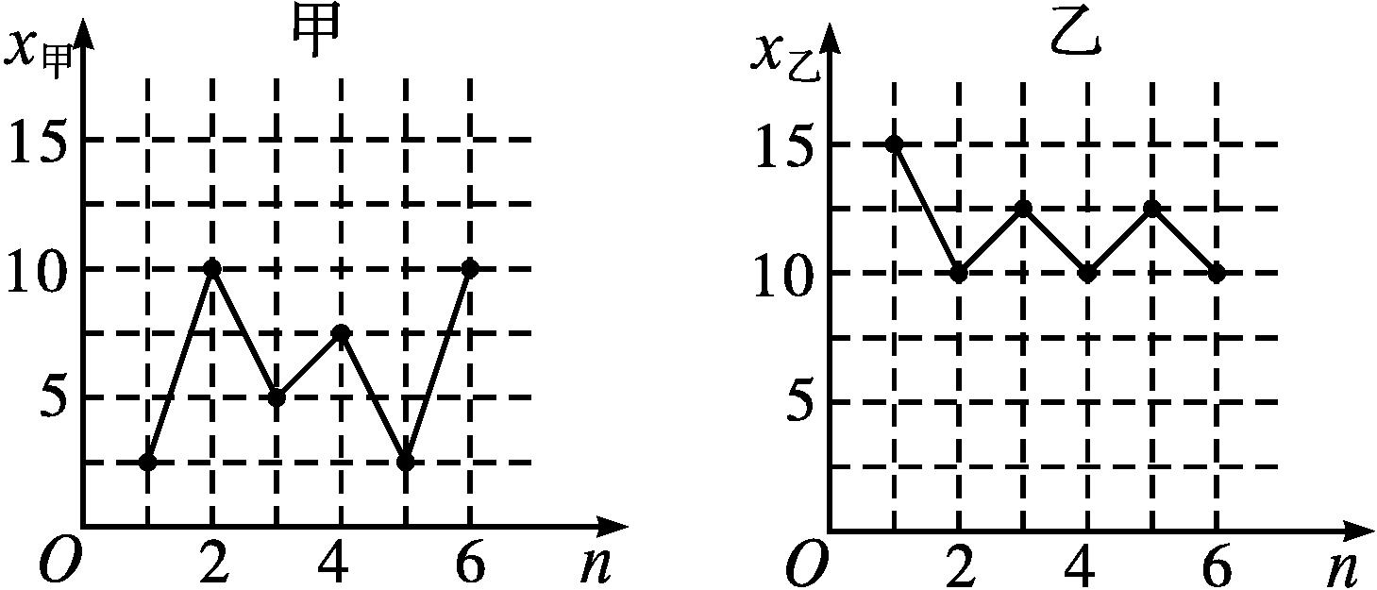
答案:B

Slide 44
4.已知一组数据为4.7,4.8,5.1,5.4,5.5,则该组数据的方差是
.
答案:0.1

Slide 45
5.随机抽取统计甲、乙两名射击运动员的5次训练成绩(单位:环),结果如下:
则成绩较为稳定的那位运动员成绩的方差为 .

Slide 46
答案:2

